Slide 1
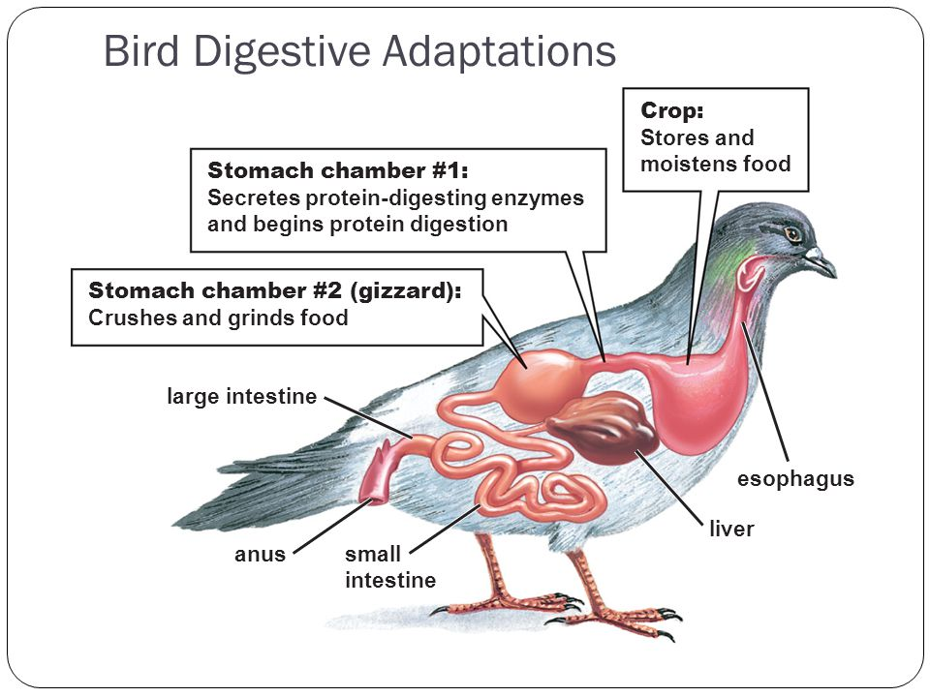
KANATLI FİZYOLOJİSİ SİNDİRİM SİSTEMİ
Doç. Dr. Dr. Yasemin SALGIRLI DEMİRBAŞ
Resident ECAWBM (BM)

Slide 2
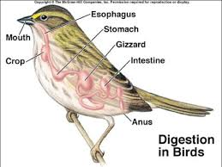
GİRİŞ
Yüksek metabolik hız=yakıt ihtiyacı fazla
Sindirim sistemi hafif ve fonksiyonel olmalı
Kuşlar için:
Düşük vücut ağırlığının devam ettirilmesi önemli
Çok az yağ stoğu lokalizasyonu
Besin alımı ve sindirimi çabuk ve etkili olmalı

Slide 3
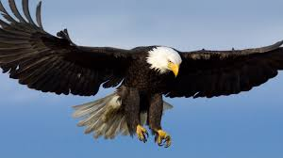
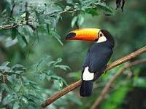
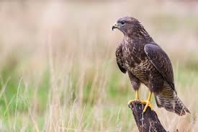
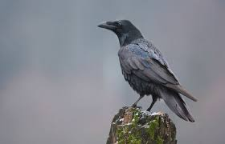
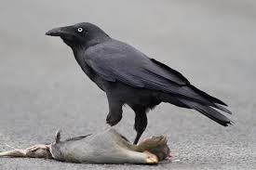
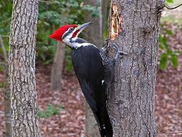
GİRİŞ
Karnivor, herbivor, omnivor olabilirler
Et (kurtçuk, kurt, fare vb.)
Vejetasyon (çimen, tohum, bitki vb).
Sindirimin tamamlanmasında enzimler ve salgılar önemli
Bu sistemin görevi emilemeyen kompleks molekülleri basit ve emilebilir hale getirmek.
Kompleks moleküller:
Karbonhidrat - glikoz
Protein – amino asitler
Yağlar – yağ asitleri

Slide 4
Sindirim sisteminin bölümleri: • Ağız boşluğu • Farenks • Özofagus ve kursak • Mide (bezli mide ve taşlık) • İnce bağırsaklar • Kalın bağırsaklar • Kloaka

Slide 5
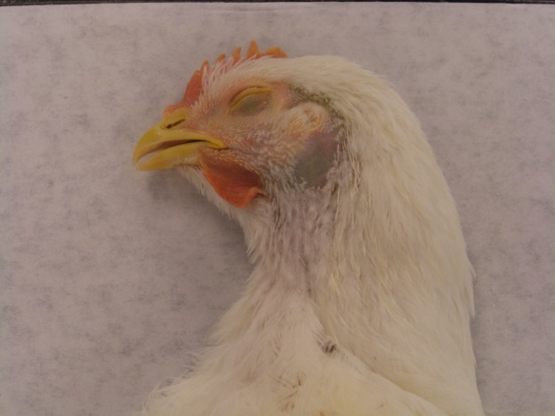
Ağızın bölümleri
Ağız, gaga diye bilinen alt ve üst çene kısımlarından oluşmaktadır.
Tabanında dil vardır: Yemeğin özofagus ve farenkse iletilmesinde görev alır.
Dil yüzeyinde tat tomurcukları içeren papillalar vardır.
Tat tomurcukları, tat almada görev alır.

Slide 6
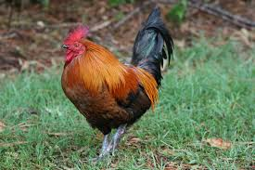
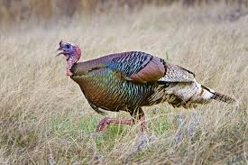
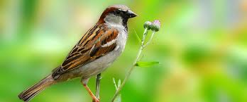
Ağızın bölümleri
Tükürük bezleri mukus ve türe özgü olarak amilaz salgılar.
Amilaz- hindi ve horozda yok; serçe ve diğer türlerde bulunur.
Horozda günlük tükürük sekresyonu: 7- 25 ml.
Mukusun görevi: Besini yumuşatmak ve özofagusa iletmek
Bazı türlerde- yuva yapımı ve sinek avlanmasına yardımcı yapışkan özellikte

Slide 7
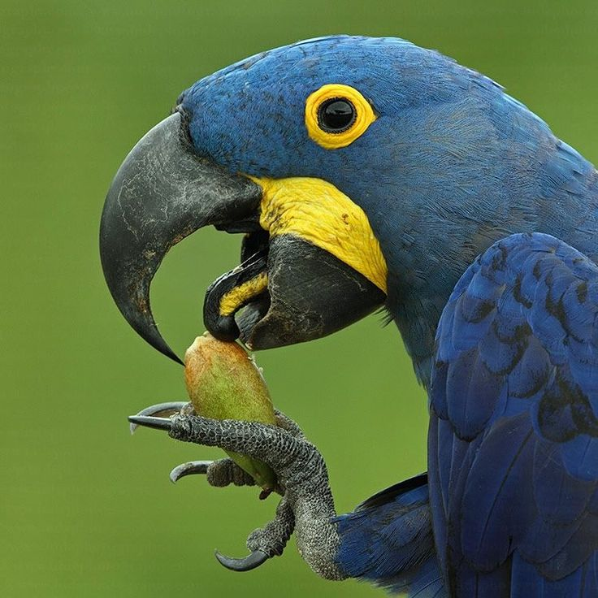
Dil
Tipik olarak küçük, kornifiye epitel ile kaplı, keskin kenarlı
Papağanlarda – çok kaslı
Bir çok türde– az sayıda intrinsik kas
Az sayıda tat tomurcuğu içerir
Ağaçkakan ve ispinozlarda dil üzerinde dokunma korpuskülleri bulunur

Slide 8
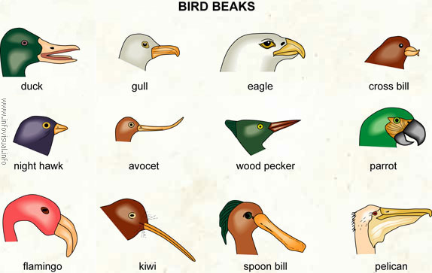
Gaga
Görevi – besin alımı, öldürme, yutmaya hazırlama
Yapı– Sert keratin katmanı ile kaplı kemikli çatı
Gaga kenarları ekstra keskin ve sert - 'tomia', singular 'tomium'

Slide 9
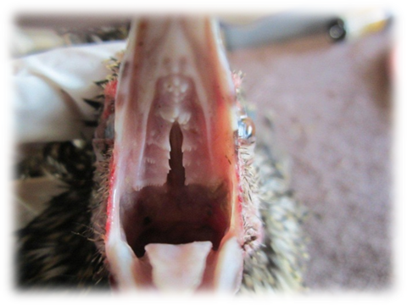
Gaga
Dişleri yok.
Ağız çatısı – sert damak
Damak ortasında burun boşluğuna açılan uzun dar yarık
Yumuşak damak yok
Yarık ve yumuşak damağın olmaması yeme ve içme sırasında vakum kuvvetinin oluşturulamamasına neden olur
Bu nedenle kuşlar su içerken başlarını kaldırıp yer çekiminden faydalınırlar

Slide 10
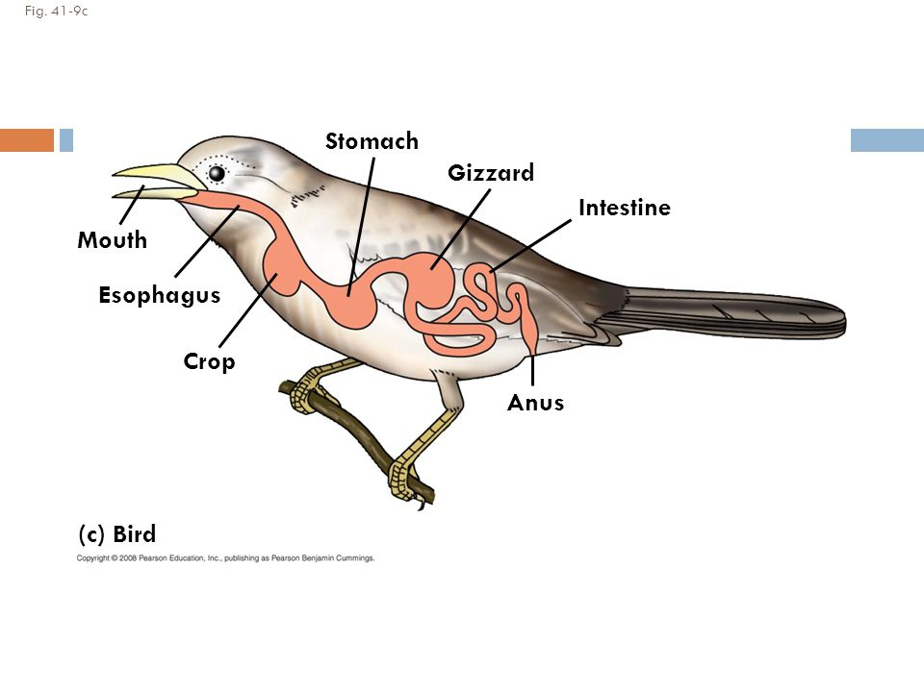
Farenks
Memelilerden farklı olarak ağız ve yutak arasında keskin bir ayrım yoktur
Kanatlılarda farengeal istmus yoktur
Oral ve farengeal boşluğa birlikte oropharenks denilmektedir.
Damaktaki longitudinal yarığa «koana» denilmektedir.
Koananın kaudalinde infundibular boşluk bulunur – işitme kanalına açılır.
Yem kabuklarını açmak için damak da kullanılmaktadır.

Slide 11
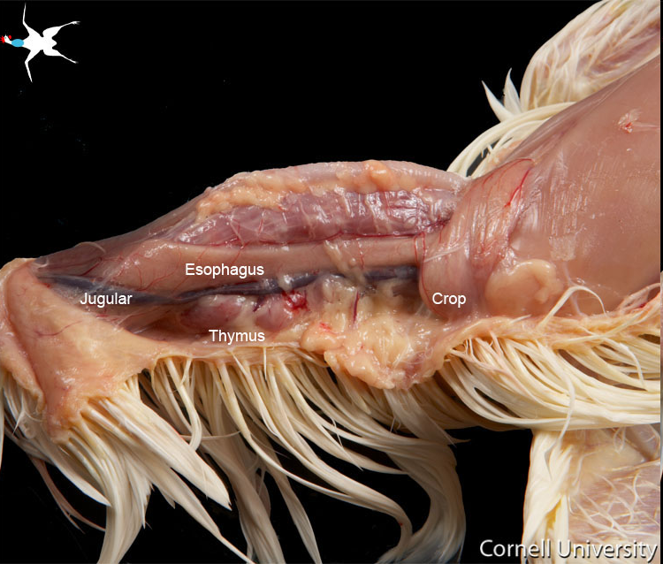
Özofagus
Özofagus ağız ve bezli mide arasındaki tüp benzeri bir yapıdır.
Besinin ağızdan bezli mideye taşınmasında görev alır.
Servikal ve torasik olmak üzere iki bölümü vardır.
Servikal bölüm kursak oluşturacak şekilde genişlemiştir.
Alt ve üst özofageal sfinkter yoktur.
Kursak, besinlerin depo edilmesini sağlar- tek veya çift loblu olabilir.
Özofagusun esas sekresyonu müközdür.
Özofagustaki mukusun önemi sınırlı miktardaki tükürüğü kompanze etmesidir.
İmparator penguen ve flamingolarda, besleyici merokrin tipi salgı yavruların beslenmesinde kullanılmaktadır.

Slide 12
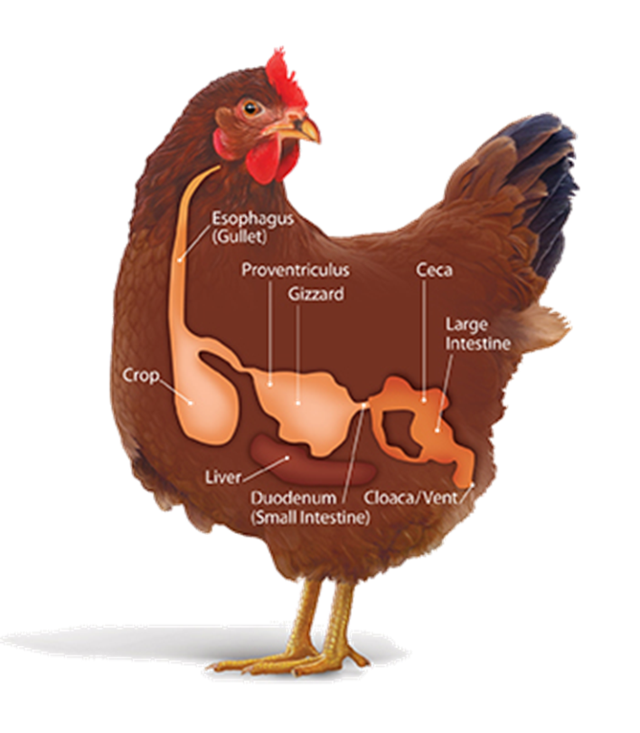
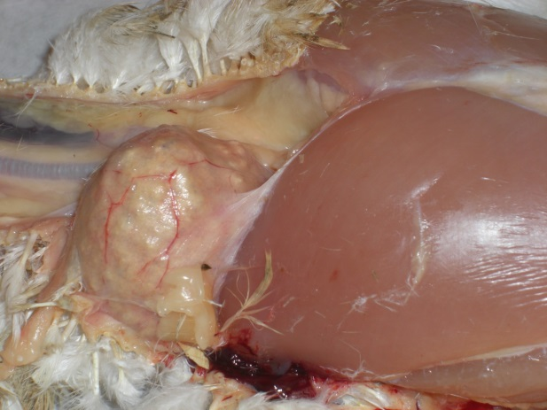
Kursak
Besinlerin mideye geçmeden önce geçici olarak depolandığı yerdir.
Görevi: Yemlerin ıslatılması ve geçici olarak saklanması
Besinler 12 saat kadar burada kalabilir
KURSAK

Slide 13
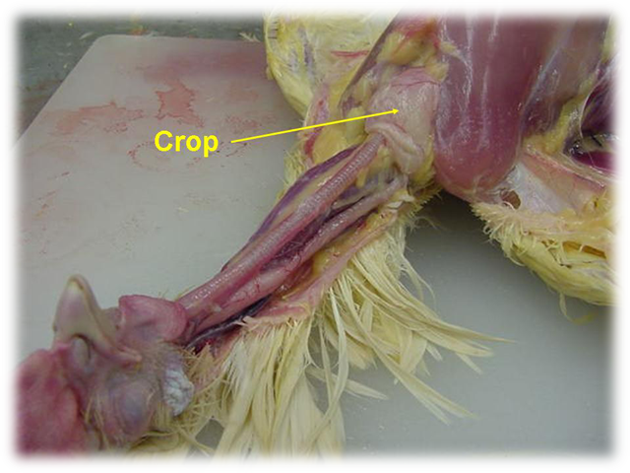
Kursak
Kursağın çıkarılmasının ad-libitum beslenen tavuklarda büyüme üzerine hiçbir olumsuz etkisinin olmadığı ortaya konulmuştur.
Kanatlılar kısa sürede büyük miktarda yem alma ve sindirim öncesi güvenli bir yerde depolama yetisine sahiptir
Tükürük amilazı sayesinde burada az miktarda sindirim gerçekleşmektedir.
Amilaz kaynakları: Tükürük, intestinal reflü, bitki/bakteri kaynağı
Nişasta kursakta hidrolize olup alkol, laktik asit ve diğer asitlere çevrilerek emilir.

Slide 14
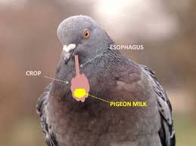
KURSAK SÜTÜ
Güvercin ve kumruda: üreme döneminde prolaktin etkisi ile üretilmektedir
Kursak sütü içeriği: % 12.4 protein, %8.6 yağlar, %1.37 ve % 74 su
Protein ve esansiyel yağ asitlerinde zengin
Kalsiyum ve karbonhidrattan yoksun

Slide 15
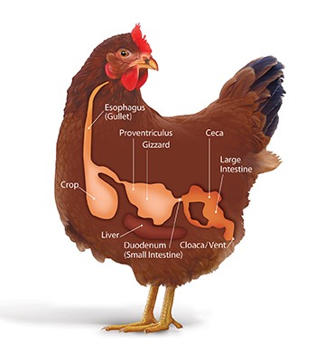
MİDE
Besinlerin küçük ünitelere parçalandığı organ
2 bölümden oluşur:
Bezli mide: Depolama
Taşlık: lifli ve kaba partikülleri içerisinde bulunan kum parçacığı, taşlar ve kaslı yapısı ile küçük partiküllere ayırma
Gastrik sekresyonun üç fazı: sefalik faz, gastrik faz, intestinal faz.
Üç faz da kanatlılarda mevcuttur.

Slide 16
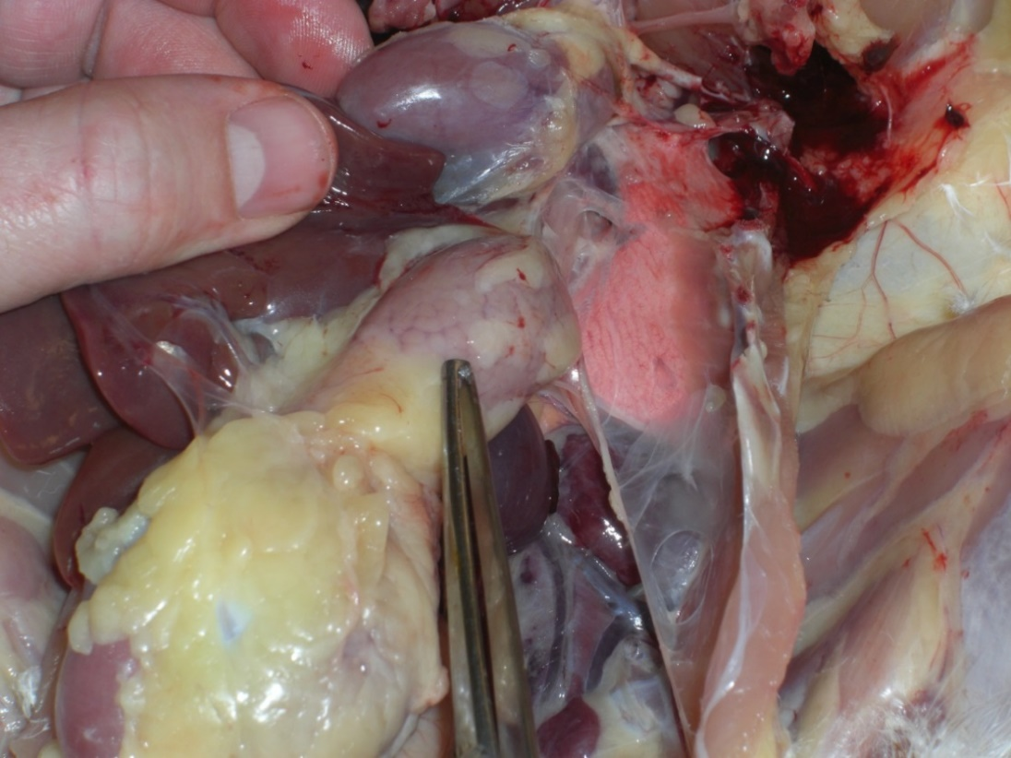
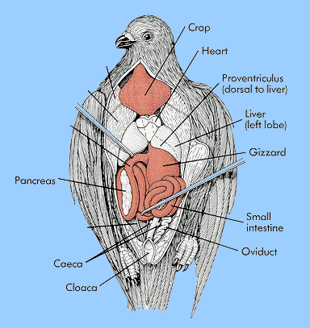
Bezli mide-proventrikulus
Gerçek mide olarak da bilinir.
Yemek borusunun taşlığa girmeden önceki bölümde özelleşmiş bir şekilde genişlemesi sonucu oluşmuştur.
Proventriculus

Slide 17
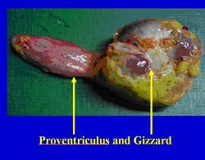
Bezli mide
Mide sıvısının üretimi buradadır.
Mide sıvısı pepsinojen olarak bilinen proenzim ve hidroklorik asit içermektedir.
Oksintikopeptik hücreler, HCL ve pepsinojen salgılamaktadır.
Mide sıvısı diyetin protein içeriğine karşılık üretilmektedir.
Bazal gastrik sekresyon oranı 15.4 ml/hour (93 mEq/liter asit ve 247 Pu/ml of pepsin içerir)
Memlilere göre kanatlılarda asit sekresyonu daha fazladır.
Kursakta amilolizis gerçekleşir ancak midede böyle bir bulgu mevcut değildir.

Slide 18
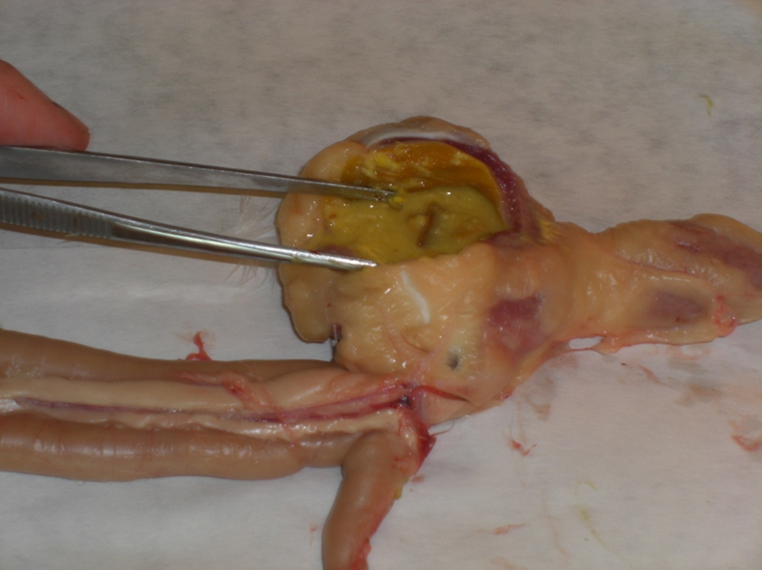
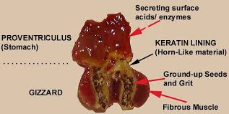
TAŞLIK
Kaslı mide veya ventrikulus olarak da bilinir.
Güçlü kas tabakası sayesinde kanatlılarda diş görevi görmektedir .
Görevleri
Yemlerin parçalanması ve karışmasını sağlayan güçlü kas kontraksiyonları.
Bu bölümde mevcut olan kum ve taşlar bu işlemi kolaylaştırmaktadır.
Yemin çeşidine göre dakikada 2-5 kontraksiyon gerçekleşmektedir.

Slide 19
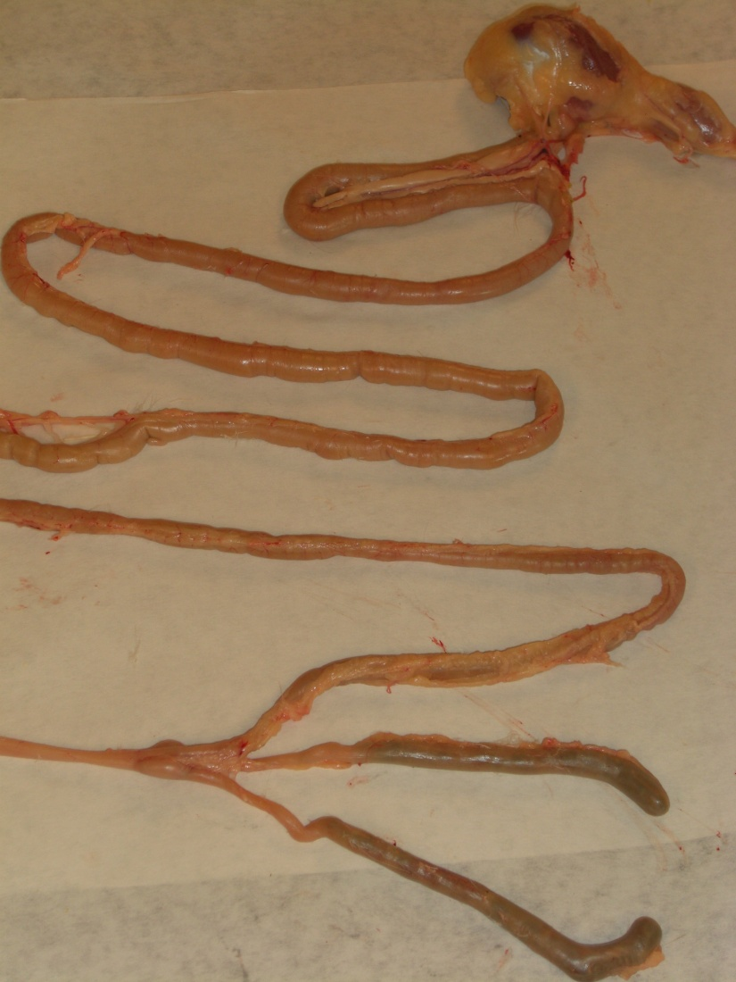
İnce bağırsaklar
3 bölümden oluşur:
- Duodenum
- Ileum
- Jejunum
Görevi: Emilim.
Yetişkin kanatlıda yaklaşık 1.5 m uzunluğunda
Memelilere kıyasla görece olarak kısa
İnce bağırsaklar

Slide 20
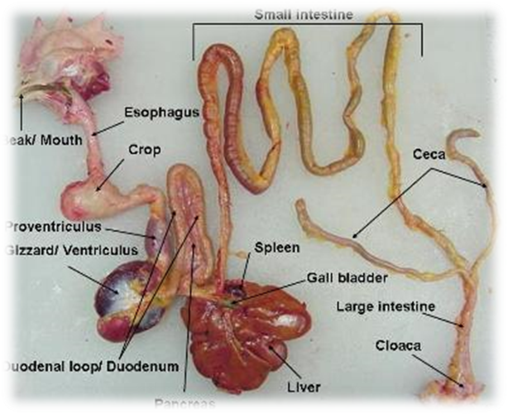
İnce bağırsaklar
Duodenal kıvrımda pankreas bulunur
Karbonhidrat, protein ve yağların sindirimi instestinal ve pankreas sıvıları ile safra yardımı ile burada gerçekleşir
Jejunum ve ileumun toplam uzunluğu yaklaşık 120 cm’dir.
Safra ve pankreatik kanalların duodenuma açılma noktasından başlar, ileo-sekal-kolik birleşme noktasına kadar devam eder

Slide 21
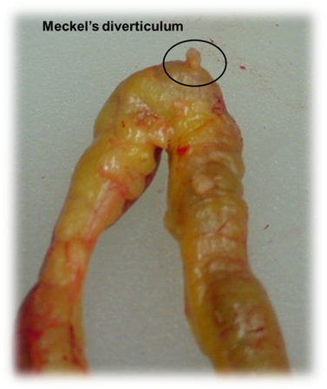
İnce bağırsaklar
Yolk kesesi (Meckel divertikülü) jejunum ve ileumun ayrım noktasında bulunur.
Burası embriyonel gelişim sırasında yolk kesesinin tutunma noktasıdır.

Slide 22
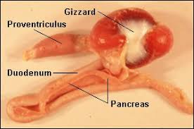
İnce bağırsaklar
İntestinal sıvıda bulunan enzimler:
Amilaz, karbonhidrat sindirimi.
Invertaz, karbonhidrat sindirimi.
Tripsin, protein sindirimi.
Panreatik sıvı da k.h, protein, yağ sindiriminde rol oynayan çok sayıda enzim içerir.
Karaciğerde üretilen safra yağların emülsifikasyonundan sorumludur.
Sindirim sonrası emilim villuslarda gerçekleşir.
Emilen besin parçaları portal ven aracılığı ile karaciğere ulaşır.

Slide 23
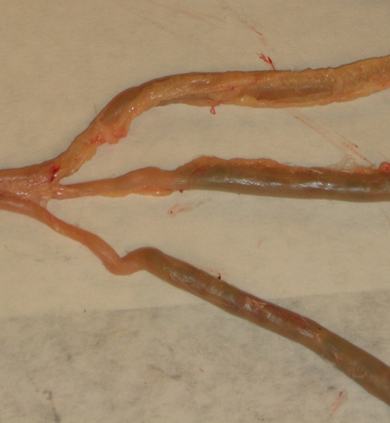
Kalın bağırsaklar
Tanım
İnce bağırsaklardan çok daha kısadır.
Yaklaşık uzunluğu 10 cm kadardır.
Çapı, ince bağırsakların yaklaşık iki katı kadardır.
İnce bağırsaklar ve kloaka arasında yer alır.
Görevleri
Su emilimi ile su dengesinin sağlanması.
Rektum, sekum ve coprodeum’dan klor (Cl−) iyonu sekresyonu.
Sindirilemeyen besin maddelerinin kurutulup, artık ürünlerin oluşturulması.

Slide 24
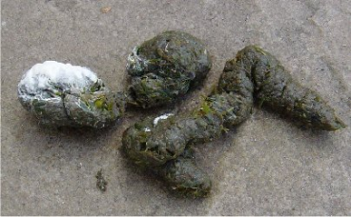
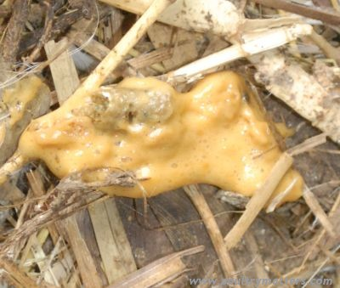
Sekum
Papağansılar, sinek kuşları, ağaçkakanlarda bulunmaz
Güvercinlerde rudimenter
Diğer türlerde:
çift olanlar -herbivorlar, tohumla beslenenlerde ve baykuşta,
Tek olanlar – balıkçıgiller
İkili çift olanlar – katip kuşu
Sekum günde iki-üç kere içeriğini boşaltır –sekal dışkı (yapışkan, köpüklü, kötü kokulu ve açık renk)
Sekal dışkının görünümü ve sıklığı sindirim sisteminin normal çalışıp çalışmadığını göstermesi açısından önemlidir.

Slide 25
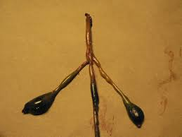
Sekum
İşlevi:
Bakterilerin yardımı ile k.h, protein ve liflerin sindirimi
Su geri emilimi
Kaba maddelerin sindirimi
B vitaminlerinin üretimi (Thiamine, riboflavin, niacin, pantothenic acid, pyridoxine, biotin, folic acid and vitamin B12)
Bağışıklık organı
Sindirim sisteminin sonunda olduğu için besin maddelerinin emilimi minimal

Slide 26
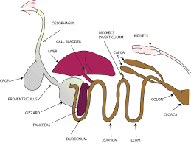
Kolon
Bazen «rektum» olarak da adlandırılı
Oldukça kısa bir bölümdür
Kolakanın corpodeal kısmı ile kloakaya ve ileum’a bağlanır.
Memelilerde; kolonda villuslar yok ve çok sayıda goblet hücresi var
Kanatlılarda: Bu bölümde çok sayıda düz villus ve az sayıda goblet hücresi var
Kriptler az ve memelilere kıyasla kısa

Slide 27
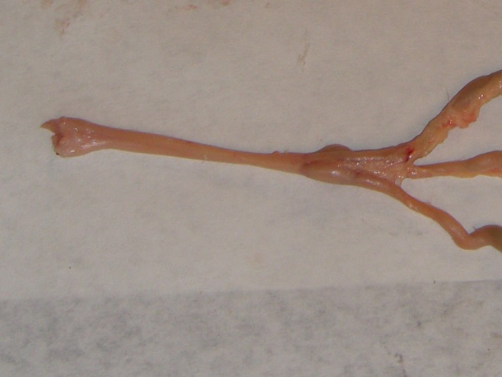
Kloaka
«Vestibül» olarak da bilinir.
İşlevi: dışkılama ve idrar çıkarımı
Kalın bağırsakların sonundaki geniş kısım
Ortak kanalizasyon olarak da bilinir: Sindirim sitemi, üreme sistemi ve boşaltım sistemi birlikte açılır.
Kloakanın dış deliğinin boyutu kuşların üreme dönemlerine göre değişmektedir.

Slide 28
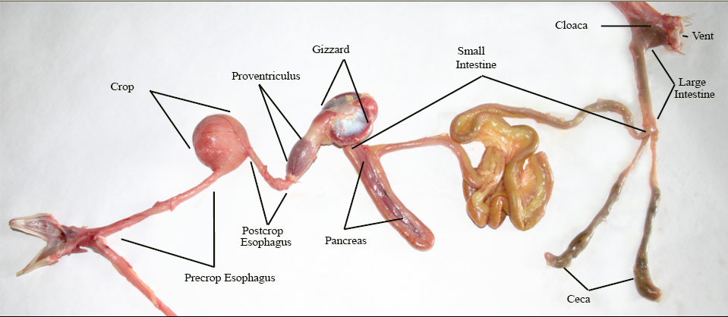
Aksesuar Sindirim Bezleri
Sindirimde önemli role sahip üç adet sindirim bezi mevcuttur:
Tükürük bezleri
Pankreas
Karaciğer

Slide 29
Tükürük bezleri
Tükürüğün görevleri:
Besinlerin yumuşatılması
Bazı türlerde içeriğinde amilazla nişasta sindiriminin başlatılması
İçindeki bikarbonat ve tuzlarla tampon görevi görür
Tat almaya yardımcı
Müköz membranları koruyarak nemlendirir
Vücut ısısının düzenlenmesinde rol oynar
İçerdiği bakterosiyosid etkili muramidase enzimi ile lokal bağışıklıkta rol oynar

Slide 30
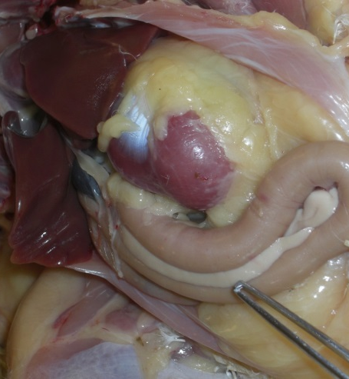
Pankreas
Pankreas sıvısını (pH=6.9) üretir.
Duodenum kıvrımının distaline pankreas kanalı açılır.
Pankreas sıvısı 4 çeşit enzim içerir;
Proteolitik enzimler
Lipolitik enzimler
Karbondihratı parçalayan enzimler
Nucleolitik enzimler

Slide 31
Proteolitik enzimler
Lipolitik enzimler
Karbonhidrat parçalayıcı enzim
Pankreatik amilaz: Nişastayı parçalar
İnvertaz: Sükrozu parçalar
5 çeşittir:
Tripsinojen
Kimotripsinojen A
Kimotripsinojen B
Prokarboksi peptidaz A
Prokarboksi peptidaz B
3 çeşittir
Fosofolipaz: lipidleri parçalar
Pankreatik lipaz: lipidleri parçalar.
Kolesterol esteraz: Kolesterol esterleşmesi

Slide 32
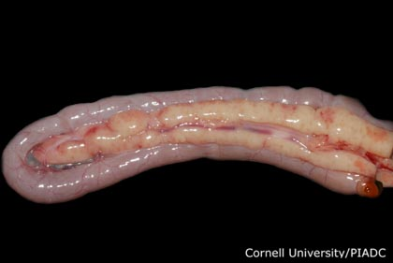
Nucleolitik enizmler
2 çeşittir:
Ribonükleaz
Deokisribonükleaz
Pankres sıvısı katyon ve anyon da içerir
Katyonlar:
Na+, K+, Mg++, vb.
Tampon, kofaktör ve ozmotik düzenleyici olarak rol oynar. Anyonlar:
HCO3-
Tampon ve ozmotik düzenleyici olarak rol oynar.

Slide 33
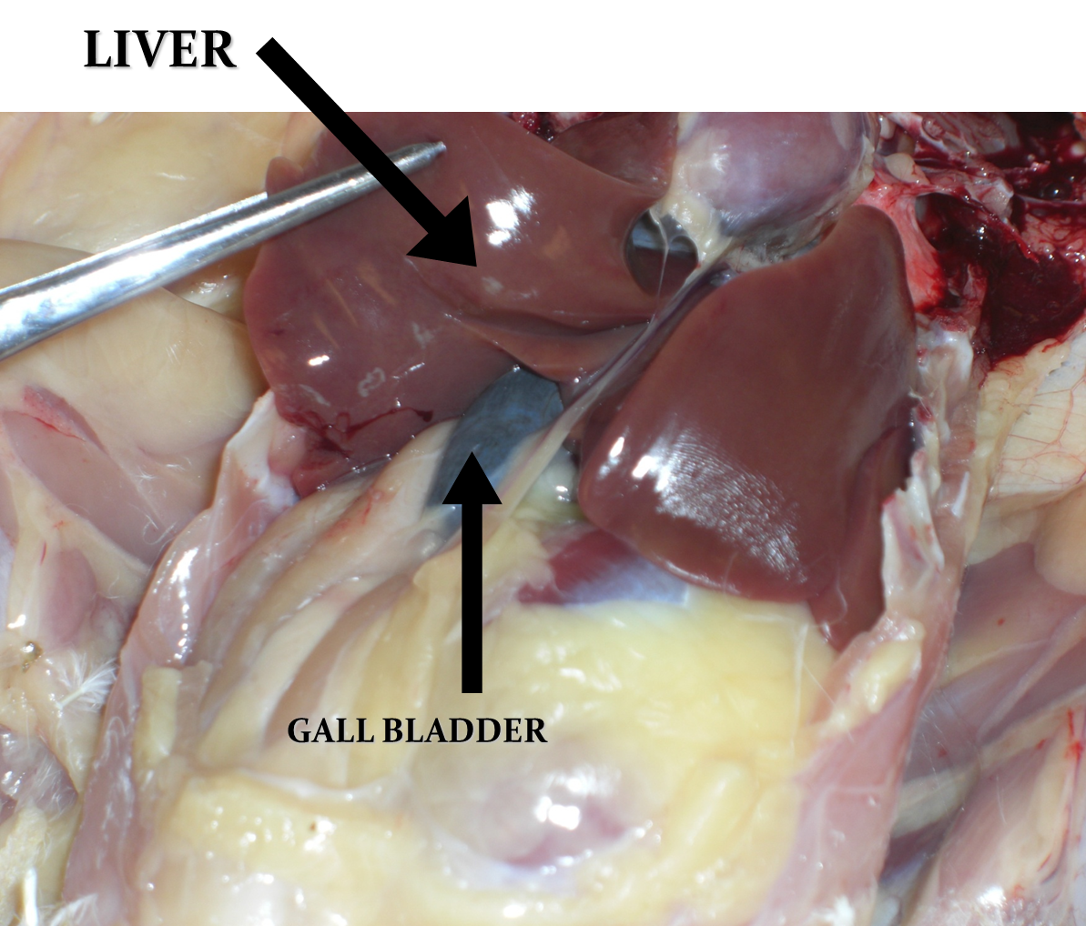
Karaciğer
Multilobüler
İşlevleri:
Detoksifikasyon.
Vitamin-kh depolamak (karbonhidratları glikojen olarak depolar)
Albumin, globülin vb. plazma proteinlerinin sentez yeri.
Protein-peptid hormonların aktivasyon ve inaktivasyonu.
Yaşlı eritrositlerin yıkımı.
Yağ emulsifikasyonunda rol oynayan safranın oluşumu.

Slide 34
Kalın bağırsaklar
Tanım
İnce bağırsaklardan çok daha kısadır.
Yaklaşık uzunluğu 10 cm kadardır.
Çapı, ince bağırsakların yaklaşık iki katı kadardır.
İnce bağırsaklar ve kloaka arasında yer alır.
Görevleri
Su emilimi ile su dengesinin sağlanması.
Rektum, sekum ve coprodeum’dan klor (Cl−) iyonu sekresyonu.
Sindirilemeyen besin maddelerinin kurutulup, artık ürünlerin oluşturulması.

Slide 35
Sekum
Papağansılar, sinek kuşları, ağaçkakanlarda bulunmaz
Güvercinlerde rudimenter
Diğer türlerde:
çift olanlar -herbivorlar, tohumla beslenenlerde ve baykuşta,
Tek olanlar – balıkçıgiller
İkili çift olanlar – katip kuşu
Sekum günde iki-üç kere içeriğini boşaltır –sekal dışkı (yapışkan, köpüklü, kötü kokulu ve açık renk)
Sekal dışkının görünümü ve sıklığı sindirim sisteminin normal çalışıp çalışmadığını göstermesi açısından önemlidir.

Slide 36
Sekum
İşlevi:
Bakterilerin yardımı ile k.h, protein ve liflerin sindirimi
Su geri emilimi
Kaba maddelerin sindirimi
B vitaminlerinin üretimi (Thiamine, riboflavin, niacin, pantothenic acid, pyridoxine, biotin, folic acid and vitamin B12)
Bağışıklık organı
Sindirim sisteminin sonunda olduğu için besin maddelerinin emilimi minimal

Slide 37
Kolon
Bazen «rektum» olarak da adlandırılı
Oldukça kısa bir bölümdür
Kolakanın corpodeal kısmı ile kloakaya ve ileum’a bağlanır.
Memelilerde; kolonda villuslar yok ve çok sayıda goblet hücresi var
Kanatlılarda: Bu bölümde çok sayıda düz villus ve az sayıda goblet hücresi var
Kriptler az ve memelilere kıyasla kısa

Slide 38
Kloaka
«Vestibül» olarak da bilinir.
İşlevi: dışkılama ve idrar çıkarımı
Kalın bağırsakların sonundaki geniş kısım
Ortak kanalizasyon olarak da bilinir: Sindirim sitemi, üreme sistemi ve boşaltım sistemi birlikte açılır.
Kloakanın dış deliğinin boyutu kuşların üreme dönemlerine göre değişmektedir.

Slide 39
Aksesuar Sindirim Bezleri
Sindirimde önemli role sahip üç adet sindirim bezi mevcuttur:
Tükürük bezleri
Pankreas
Karaciğer

Slide 40
Tükürük bezleri
Tükürüğün görevleri:
Besinlerin yumuşatılması
Bazı türlerde içeriğinde amilazla nişasta sindiriminin başlatılması
İçindeki bikarbonat ve tuzlarla tampon görevi görür
Tat almaya yardımcı
Müköz membranları koruyarak nemlendirir
Vücut ısısının düzenlenmesinde rol oynar
İçerdiği bakterosiyosid etkili muramidase enzimi ile lokal bağışıklıkta rol oynar

Slide 41
Pankreas
Pankreas sıvısını (pH=6.9) üretir.
Duodenum kıvrımının distaline pankreas kanalı açılır.
Pankreas sıvısı 4 çeşit enzim içerir;
Proteolitik enzimler
Lipolitik enzimler
Karbondihratı parçalayan enzimler
Nucleolitik enzimler

Slide 42
Proteolitik enzimler
Lipolitik enzimler
Karbonhidrat parçalayıcı enzim
Pankreatik amilaz: Nişastayı parçalar
İnvertaz: Sükrozu parçalar
5 çeşittir:
Tripsinojen
Kimotripsinojen A
Kimotripsinojen B
Prokarboksi peptidaz A
Prokarboksi peptidaz B
3 çeşittir
Fosofolipaz: lipidleri parçalar
Pankreatik lipaz: lipidleri parçalar.
Kolesterol esteraz: Kolesterol esterleşmesi

Slide 43
Nucleolitik enizmler
2 çeşittir:
Ribonükleaz
Deokisribonükleaz
Pankres sıvısı katyon ve anyon da içerir
Katyonlar:
Na+, K+, Mg++, vb.
Tampon, kofaktör ve ozmotik düzenleyici olarak rol oynar. Anyonlar:
HCO3-
Tampon ve ozmotik düzenleyici olarak rol oynar.

Slide 44
Karaciğer
Multilobüler
İşlevleri:
Detoksifikasyon.
Vitamin-kh depolamak (karbonhidratları glikojen olarak depolar)
Albumin, globülin vb. plazma proteinlerinin sentez yeri.
Protein-peptid hormonların aktivasyon ve inaktivasyonu.
Yaşlı eritrositlerin yıkımı.
Yağ emulsifikasyonunda rol oynayan safranın oluşumu.

Slide 45
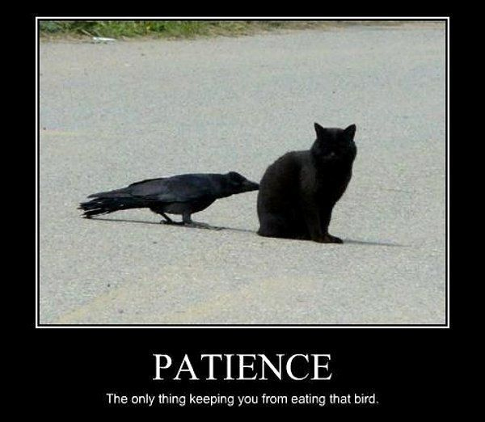
TEŞEKKÜRLER

